Slide 1
Grupo Ad Hoc Propagação 4ª Reunião de 2014 28 de novembro de 2014
Eng. Ângelo Canavitsas – M. Sc.
Coordenador

Slide 2
Agenda
1. Abertura
2. Apresentação dos participantes
3. Resumo das principais atividades do Ad Hoc Propagação 2014
4. Planejamento das medições para os estudos de condutividade do solo
5. Planejamento das medições para os estudos de propagação em água salgada
6. Contribuições para a UIT-SG3
7. Estudos sobre difração
8. Estudos sobre propagação ionosférica
9. Outros assuntos
10. Reuniões de 2015
11. Conclusão

Slide 3
Abertura
Agradecimentos
Apresentação dos participantes

Slide 4
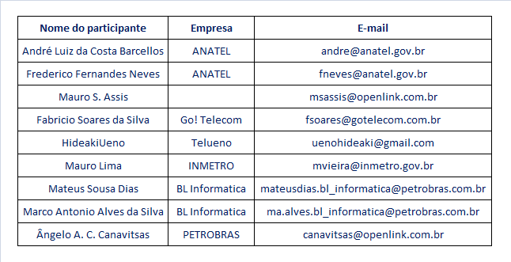
Lista de participantes

Slide 5
Resumo das principais atividades do Ad Hoc Propagação 2014
Realização de 4 reuniões ordinárias em 2014.
Reunião 01 – 28/03/14 - PETROBRAS (RJ) - Telecomunicações
Reunião 02 – 18/07/14 - PETROBRAS (RJ) - CENPES
Reunião 03 - 10/10/14 - Universidade Presbiteriana Mackenzie (SP)
Reunião 04 - 28/11/14 – PETROBRAS (RJ) - Telecomunicações
Realização de uma reunião extraordinária em 2014 para conclusão da contribuição sobre condutividade do solo.
Reunião extraordinária - 12/08/14 - PETROBRAS (RJ) - Telecomunicações (convocação extraordinária do Ad Hoc Propagação)
Elaboração de mapa de condutividade do solo do Brasil.
Geração de duas contribuições para a UIT.
DIFFRACTION PHENOMENA STUDY – UHF BAND QUESTION ITU-R 202-3/3 - Document 3J/87-E - 27 August 2014.
Contribuição 01
Proposed revision to Recommendation ITU-R P.832-3 World atlas of ground conductivities - Revision 1 to Document 3L/95-E.
Contribuição 02

Slide 6
Planejamento das medições para os estudos de condutividade do solo
Definição dos seguintes itens:
Áreas a serem medidas.
Será encaminhada mensagem para o pesquisador Ronaldo e para o Geólogo Jorge Fiori para sugestão dos locais de medição.
Seleção das estações AM a serem utilizadas.
Em função dos locais escolhidos Canavitsas e Frederico vão selecionar as estações AM a serem utilizadas nos testes.
Escolha das antenas
O André da ANTEL vai informar as antenas disponíveis e encaminhar as respectivas características técnicas.
Metodologia a ser aplicada nas medições
Canavitsas e Frederico vão apresentar proposta.
Rotina dos cálculos de propagação
Canavitsas e Frederico vão apresentar proposta .

Slide 7
Planejamento das medições para os estudos de condutividade do solo (Cont.)
Datas definidas para medição:
16/01/2015
23/01/2015
30/01/2015
06/02/2015 – reserva

Slide 8
Planejamento das medições para os estudos de propagação em água salgada
Apresentação Ad Hoc - Rio de Janeiro, 03 de maio de 2013.
Resumo das atividades realizadas em 2013 – Propagação em água salgada. Slides 12 a 18.
Avaliação da utilização dos equipamentos com tecnologia de led para comparação dos resultados com a aplicação de radiofrequências.
Data sugerida para testes: 27/02/2015

Slide 9
Contribuições para a UIT-SG3
Estudo de difração
Contribuição 01
Apresentação no Draft Group
Chairman: Eng. Canavitsas
Mapa de condutividade do solo
Contribuição 02
Apresentação no Subgrupo WP 3-L1
Chairman: Eng. Canavitsas

Slide 10
Estudos sobre difração
Definição da infraestrutura para os novos testes
Conforme resultados da UIT
Agendamento
Será apresentada proposta à PUC-RJ

Slide 11
Estudos sobre propagação ionosférica
Avaliar disponibilidade de realização dos estudos com a Aeronáutica e ANATEL

Slide 12
Reuniões de 2015
Propostas de datas do Ad Hoc Propagação:
1ª Reunião: 13 de março de 2015
2ª Reunião: 26 de junho de 2015
3ª Reunião: 25 de setembro de 2015
4ª Reunião: 04 de dezembro de 2015
Datas, endereços e agendas serão disponibilizados no site: www.canavitsas.com.br
Datas da CBC2 – GRR5 – ANATEL - Brasília
1ª Reunião: 17 de março de 2015
2ª Reunião: 30 de junho de 2015
3ª Reunião: 29 de setembro de 2015
4ª Reunião: 08 de dezembro de 2015

Slide 13
Outros assuntos
LORAN – Mauro realizou uma apresentação sobre o sistema Loran.

Slide 14
Outros assuntos
Medições da cobertura de sistemas de telefonia celular 3G e 4G em Minas Gerais.
Frederico apresentou um mapa com as rotas estudadas.

Slide 15
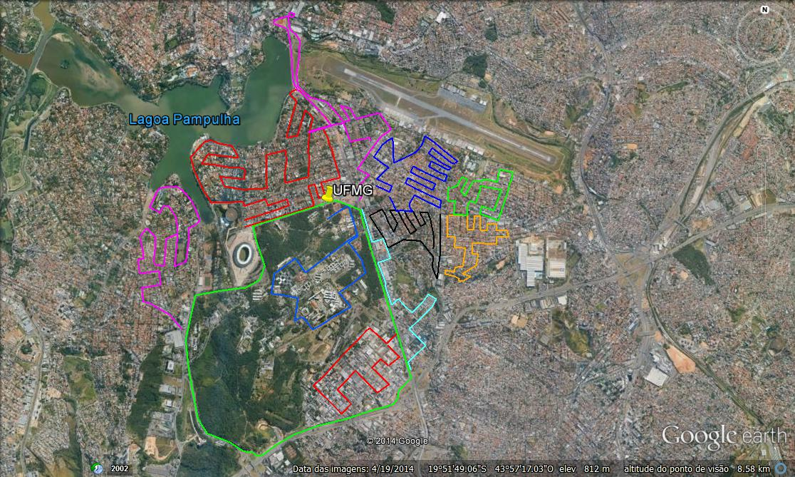
Medidas 3G e 4G em Minas Gerais

Slide 16
Agradecimento
As realizações do Grupo Ad Hoc Propagação tiveram grande sucesso devido comprometimento dos componentes e do apoio recebido das diversas entidades envolvidas no trabalho.

Slide 17
Conclusão
O Grupo Ad Hoc Propagação cumpriu a sua missão em 2014.
Foram realizadas 5 reuniões, com integração de diversas universidades e outras entidades interessadas em pesquisas na área de telecomunicações.
Foram geradas duas contribuições de conteúdo para a UIT, proporcionando destaque para o Brasil.
As atividades para 2015 já estão definidas, faltando o devido alinhamento com a ANATEL, para aprovação das datas e disponibilização dos recursos necessários.

